Slide 1
Unidad 2 – Clase 33 Revisión del aprendizaje de las consonantes
OBJETIVO DE LA CLASE:
Repaso de las consonantes h,c,g
Lenguaje • 1ro Básico
Profesora Carolina Díaz
Miércoles 16 de Junio del 2021

Slide 2
Normas de grupo

Slide 3
EXPECTATIVAS DE NUESTRA CLASE
Trae tus materiales
Toma apuntes
Resuelve las tareas a tiempo
Comparte lo aprendido
¡Participa!
Plantea tus dudas

Slide 4
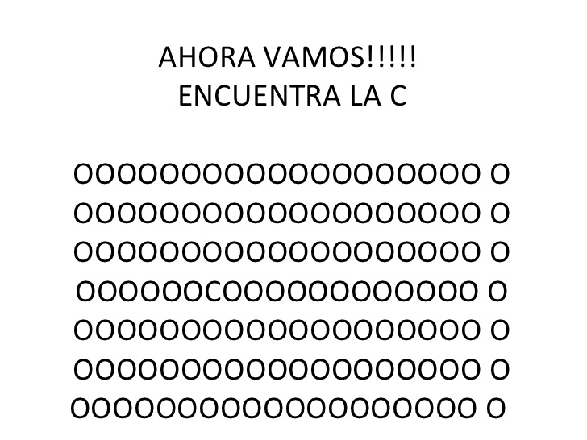

Slide 5
Recordando
7 minutos
Mira atento los siguientes videos
https://www.youtube.com/watch?v=1xbVpPOUkCI
https://www.youtube.com/watch?v=c9kSs9-a17Q
Pasos:
1. Lee las siguientes consonantes junto a su vocal.
2. Escribe una palabra junto a cada sílaba.
1)Ho 2)ge 3)ci

Slide 6
1. Lee y escribe las siguientes palabras en tu cuaderno
Actividad independiente
10 minutos
Huevo 2) comida 3)agua
4) mango 5) zanahoria
6) Gusano 7) ceniza 8) hojas
2. Luego encierra en un circulo las consonantes que encuentres según el color que corresponda.
H
G
C

